Slide 1
版管理システムを用いた
コードクローン履歴分析
川口真司 松下誠 井上克郎
大阪大学大学院情報科学研究科

Slide 2
背景
コードクローン
  プログラム中の重複コード
  保守工程における重大な障害のひとつ
    ある部分に修正が必要
    → その部分のクローン全ての修正を検討
コードクローン（あるいは単にクローン）
  類似文字列が存在するコード片
  クローンの位置は (ファイル名、開始行番号、終了行番号) で指定
クローンペア
  クローンA-1 とクローンA-2 が類似文字列であるときに、これらをクローンペアとよぶ
クローンセット
  クローンペア関係において推移関係が成り立つクローンの集合
Clone A-1
Clone A-3
Clone A-2
Clone B-2
Clone B-1

Slide 3
クローン検出技法
コードクローンを自動的に検出
  字句解析ベース
    CCFinder (神谷ら)*
    CloneDr (Baxter et al.)**
  メトリクスベース
    関数単位のメトリクスに基づく手法(Kontgiannis)***
* T. Kamiya, S. Kusumoto and K. Inoue: “CCFinder: A Multi-Linguistic Token-based Code Clone Detection
System for Large Scale Source Code”, IEEE Trans. Software Engineering, 28, 7, pp.654–670, 2002.
** I. D. Baxter, A. Yahin, L. M. de Moura, M. Sant'Anna, and L. Bier. Clone detection using abstract syntax trees.
In Proc. of the Int'l Conf. on Software Maintenance, pages 368-377, 1998.
*** K. Kontogiannis, “Evaluation Experiments on the Detection of Programming Patterns Using Software etrics,”
Proc. Working Conf. Reverse Eng. (WCRE-97), pp. 577-586, Oct. 1997.

Slide 4
問題点
既存のクローン分析手法はある時点でのクローン抽出
クローンの変遷を考慮に入れていない
  クローンの履歴を考慮しないと見えない関係
?
・・・
V_{t-2}
V_{t-1}
V_{t}

Slide 5
本研究の目的
履歴を考慮したクローン分析
  クローン履歴関係を抽出する
クローン履歴の応用
  クローン履歴によるクローングループの分割
  クローン履歴による関連クローンの提示
  全体の傾向を分析するための材料
    クローンの行数
    全行数に対する割合

Slide 6
クローン履歴
1. ひとつのクローンセットを
クローン発生時期から分類
Clone A-3 追加
Clone A-1
Clone A-1
Clone A-3
Clone A-1
Clone A-3
Clone B-1
Clone B-1
Clone B-1
Clone A-4
Clone A-4, A-5 追加
Clone A-2
Clone A-2
Clone A-2
Clone B’-2
Clone B-2
Clone B-5
Clone B-2
Clone B’-2
Clone B-2
Clone A-5
Clone B-3
Clone B-4
Clone B’-3
Clone B’-1
Clone B’-3
Clone B’-1
Clone B-3, B-4, B-5 が編集
されて別クローンセットに
Clone B’-3 削除
2.過去に同じクローンセットだった
クローンセットの発見
3.コード中に含まれるコード
クローンの変化を分析

Slide 7
提案手法の概要
“クローン履歴関係” の定義
  時系列をまたがるクローンペア間の関係
  抽出するべきデータ構造
クローン履歴関係抽出手法
  クローン履歴関係を抽出するためのアルゴリズム

Slide 8
クローン履歴関係
ファイル1
ファイル1
挿入
クローン履歴関係
Clone A
Clone A
（過去のクローン関係, 現在のクローン関係）のペア
Clone A
クローン関係
ファイル2
ファイル2
CCFinder によって発見されたクローンペア
Clone A
Clone A
挿入
Clone B
ファイル3
Clone B
削除
ファイル3
Clone B
Clone B
V_{t-1}
V_{t}

Slide 9
クローン履歴関係抽出手法(1/2)
版管理システム(ex. cvs, subversion, ...)を用いて過去の時点のプロダクトを取得
となりあうバージョン間について分析
  V₀, V₁ をリポジトリから取得
  V₀, V₁ 間のクローン履歴関係を分析
  V_{t} をリポジトリから取得
  V_{t-1}, V_{t} 間を分析
分析を行う期間、間隔は別途指定する
・・・
V₀
V₁
V_{t-1}
V_{t}

Slide 10
クローン履歴関係抽出手法(2/2)
隣あうバージョン V_{t-1}, V_{t} について以下を行う
クローン分析
  クローン分析には CCFinder を使用する
  クローンの行数、総行数に対する割合も計算
クローン履歴関係分析
  バージョン間で変更されていないクローンの履歴関係抽出
  V_{t} において新規に追加されたクローンの履歴関係抽出

Slide 11
Step1: クローン分析
ファイル1
ファイル1
クローン
関係
Clone A
Clone A
クローン
履歴関係
Clone A
V_{t} 全体を CCFinder で分析
ファイル2
ファイル2
Clone A
Clone A
Clone B
ファイル3
Clone B
ファイル3
Clone B
Clone B
V_{t-1}
V_{t}

Slide 12
Step2-1: 編集されていないクローンの
履歴関係抽出
行番号
行番号
ファイル1
ファイル1
クローン
関係
7
25
18
Clone A
Clone A
31
37
クローン
履歴関係
43
Clone A
ファイル2
ファイル2
22
22
Clone A
28
28
Clone A
編集操作による行番号のズレを吸収
Clone B
ファイル3
11
Clone B
22
ファイル3
42
30
Clone B
48
36
Clone B
Vt の各クローンについて、Vt-1 の対応する
行にクローンが存在するかどうか検索
V_{t-1}
V_{t}

Slide 13
行番号の調整
V_{t-1}
V_{t}
9
18
24
29
34
39
V_{t}
行番号
行番号
行番号
8
挿入
8
9
Clone A
15
15
18
18
18
削除
22
Clone A
24
22
31
29
31
Clone A
衝突
34
36
Clone A
V_{t-1}
行番号
衝突時には対応行が一意でない
最小、最大の推定値両方を考慮

Slide 14
Step2-2: 追加されたクローンの
履歴関係抽出
ファイル1
ファイル1
クローン
関係
Clone A
Clone A
クローン
履歴関係
Clone A
ファイル2
ファイル2
Clone A
Clone A
Clone B
ファイル3
Clone B
ファイル3
Clone B
Clone B
Vt-1 と 差分との間で CCFinder を適用
V_{t-1}
V_{t}
発見したクローンに対応する部分を履歴関係とする

Slide 15
提案手法の特徴
となりのバージョン同士でのつながり
  任意の二点間の分析を行うのはコストが大きい
バージョン間の diff に対してのみクローン分析を適用
  V_{t-1}, V_{t} 全体に対して CCFinder を適用するのはコストが大きい
各バージョンごとにクローン分析を適用
  差分情報のみからクローン情報の分析はしない
削除されたクローンは考慮しない
  現在につながるクローンのみを考慮
計算量を極力抑える
正確なクローン分析
有用な情報の抽出

Slide 16
PostgreSQL のクローン履歴分析
あるクローンに着目
  最新版だけでは抽出できないクローン関係の例
  PostgreSQL のコア部分で行われたある変更に着目
クローン全体の履歴
  PostgreSQL の開発工程におけるクローンの増加量をグラフ化
  1998年7月から2005年7月の6年分を一月区切りで解析

Slide 17
分析1 – 過去に関連のあったクローンセット
pgsql/src/backend/commands/dbcommands.c 08/04
765 /*
766 * ALTER DATABASE name OWNER TO newowner
767 */
768 void
769 AlterDatabaseOwner(const char *dbname, AclId newOwnerSysId)
770 {
771 HeapTuple tuple;
772 Relation rel;
・・・
792 /*
793 * If the new owner is the same as the existing owner, consider the
794 * command to have succeeded. This is to be consistent with other objects.
795 */
796 if (datForm->datdba != newOwnerSysId)
797 {
798 Datum repl_val[Natts_pg_database];
799 char repl_null[Natts_pg_database];
800 char repl_repl[Natts_pg_database];
801 Acl *newAcl;
802 Datum aclDatum;
803 bool isNull;
804 HeapTuple newtuple;
805
806 /* changing owner's database for someone else: must be superuser */
807 /* note that the someone else need not have any permissions */
808 if (!superuser())
809 ereport(ERROR,
810 (errcode(ERRCODE_INSUFFICIENT_PRIVILEGE),
811 errmsg("must be superuser to change owner")));
812
813 memset(repl_null, ' ', sizeof(repl_null));
814 memset(repl_repl, ' ', sizeof(repl_repl));
815
816 repl_repl[Anum_pg_database_datdba - 1] = 'r';
817 repl_val[Anum_pg_database_datdba - 1] = Int32GetDatum(newOwnerSysId);
818
819 /*
820 * Determine the modified ACL for the new owner. This is only
821 * necessary when the ACL is non-null.
822 */
823 aclDatum = heap_getattr(tuple,
824 Anum_pg_database_datacl,
825 RelationGetDescr(rel),
pgsql/src/backend/commands/dbcommands.c 07/01
765 /*
766 * ALTER DATABASE name OWNER TO newowner
767 */
768 void
769 AlterDatabaseOwner(const char *dbname, AclId newOwnerSysId)
770 {
771 HeapTuple tuple,
772 newtuple;
・・・
790
791 newtuple = heap_copytuple(tuple);
792 datForm = (Form_pg_database) GETSTRUCT(newtuple);
793
794 /*
795 * If the new owner is the same as the existing owner, consider the
796 * command to have succeeded. This is to be consistent with other objects.
797 */
798 if (datForm->datdba != newOwnerSysId)
799 {
800 /* changing owner's database for someone else: must be superuser */
801 /* note that the someone else need not have any permissions */
802 if (!superuser())
803 ereport(ERROR,
804 (errcode(ERRCODE_INSUFFICIENT_PRIVILEGE),
805 errmsg("must be superuser to change owner")));
806
807 /* change owner */
808 datForm->datdba = newOwnerSysId;
809 simple_heap_update(rel, &newtuple->t_self, newtuple);
810 CatalogUpdateIndexes(rel, newtuple);
811 }
812
813 systable_endscan(scan);
814 heap_close(rel, NoLock);
815 }
pgsql/src/backend/commands (SQL 文解釈・実行部の実装)
pgsql/src/backend/commands/aggregatecmds.c 07/01
291 /*
292 * Change aggregate owner
293 */
294 void
295 AlterAggregateOwner(List *name, TypeName *basetype, AclId newOwnerSysId)
296 {
297 Oid basetypeOid;
298 Oid procOid;
・・・
321 if (!HeapTupleIsValid(tup)) /* should not happen */
322 elog(ERROR, "cache lookup failed for function %u", procOid);
323 procForm = (Form_pg_proc) GETSTRUCT(tup);
324
325 /*
326 * If the new owner is the same as the existing owner, consider the
327 * command to have succeeded. This is for dump restoration purposes.
328 */
329 if (procForm->proowner != newOwnerSysId)
330 {
331 /* Otherwise, must be superuser to change object ownership */
332 if (!superuser())
333 ereport(ERROR,
334 (errcode(ERRCODE_INSUFFICIENT_PRIVILEGE),
335 errmsg("must be superuser to change owner")));
336
337 /* Modify the owner --- okay to scribble on tup because it's a copy */
338 procForm->proowner = newOwnerSysId;
339
340 simple_heap_update(rel, &tup->t_self, tup);
341 CatalogUpdateIndexes(rel, tup);
342 }
343
344 heap_close(rel, NoLock);
345 heap_freetuple(tup);
346 }
aggregatecmds.c
Clone A
conversioncmds.c
aggregatecmds.c
conversioncmds.c
Clone A
Clone A
Clone A
opclasscmds.c
Clone A
opclasscmds.c
operatorcmds.c
Clone A
opratorcmds.c
Clone A
Clone A
tablecmds.c
Clone B
tablespace.c
functioncmds.c
functioncmds.c
Clone A
Clone A
tablespace.c
Clone B
Clone B
schemacmds.c
schemacmds.c
dbcommands.c
Clone A
dbcommands.c
Clone A
Clone B
Clone B
2004/07/01
2004/08/04

Slide 18
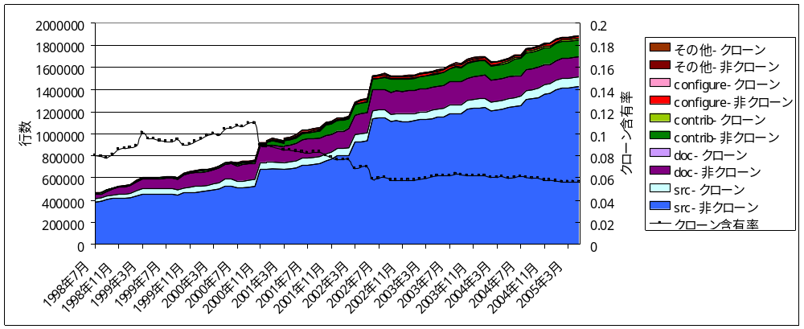
分析2: PostgreSQL 全体のコード量
クローン含有率は開発工程全体をとおして安定
src 以下が全体の8割を占めている
Notes:
だしてる値はパーセントじゃない・・・（パーセントのほうが直感的かも）

Slide 19
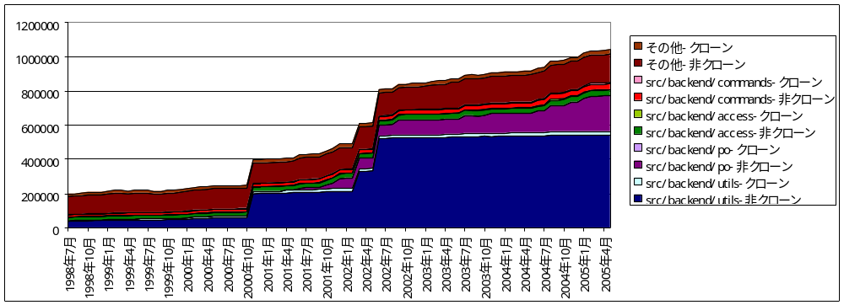
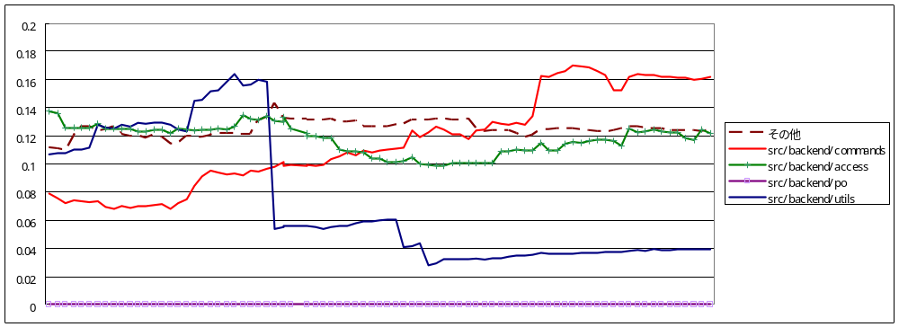
分析2: PostgreSQL コア部分のコード量
2000年11月、utils 以下のクローン含有率
utils には文字コード変換用データの大量追加
commands 以下のクローン率は徐々に上昇

Slide 20
考察
過去に関係のあったクローンの例
  実際に関連性が高い
  手動で履歴を探索していくのは手間がかかる
    分析を行うための対話的ユーザインタフェースの作成
クローン量の変遷グラフ
  PostgreSQL の開発工程ではクローン含有率は安定
  → 良好な開発パターン
  ただし src/backend/command 以下では上昇傾向
  → 危険な傾向
  危険なパターン、良好なパターンの列挙

Slide 21
関連研究
クローンの生存期間に着目した分析* (Kim ら)
  ある一定間隔ごとにクローン分析を行い、クローンの寿命を調査
  クローンの生存期間によってクローンを分類
  クローン分析にはCCFinderを用いる
クローン履歴を利用したオリジン分析** （Godfrey ら）
  関数が、過去のバージョンのどの関数に由来するものかを調べる
    関数の統合、分割を半自動的に検出
  クローン分析はメトリクスベース
  対話的な分析
    利用するメトリクスは分析者が決定
* M. Kim and D. Notkin: “Using a clone genealogy extractor for understanding and supporting evolution of code
clones”, MSR 2005, Saint Louis, Missouri, pp. 17-21 (2005)
** M. W. Godfrey and L. Zou: “Using origin analysis to detect merging and splitting of source code entities”,
IEEE Trans. Software Engineering, 31, 2, pp.166-181 (2005)

Slide 22
まとめ
コードクローンの履歴を抽出する手法の提案
PostgreSQL から抽出した履歴の例の提示
課題
  となりのバージョンだけで分析できないクローン履歴の抽出
    一度削除されてまた後で復活したクローン
  活用方法の考察
  分析用ユーザインタフェースの作成

Slide 24
クローン履歴
CloneB-3, B-4, B-5 が
編集されて別クローンに
CloneB’-3 が削除
Clone B-5
Clone B’-3
Clone B’-2
Clone B-4
Clone B’-2
Clone B’-1
Clone B-3
Clone B’-1
Clone B-2
Clone B-2
Clone B-1
Clone B-2
Clone B-1
Clone B-1
Clone A-5
Clone A-4, A-5 追加
Clone A-3 追加
Clone A-4
Clone A-3
Clone A-3
Clone A-2
Clone A-2
Clone A-2
Clone A-1
Clone A-1
Clone A-1
V_{t-2}
V_{t-1}
V_{t}
mogera
huigara

Slide 25
クローン履歴
Clone A-3 追加
Clone A-1
Clone A-1
Clone A-3
Clone A-1
Clone A-3
Clone B-1
Clone B-1
Clone B-1
Clone A-4
Clone A-4, A-5 追加
Clone A-2
Clone A-2
Clone A-2
Clone B’-2
Clone B-2
Clone B-5
Clone B-2
Clone B’-2
Clone B-2
Clone A-5
Clone B-3
Clone B-4
Clone B’-3
Clone B’-1
Clone B’-3
Clone B’-1
Clone B-3, B-4, B-5 が編集
されて別クローンセットに
Clone B’-3 追加
クローンの追加
クローンの編集
分岐
削除

Slide 26
クローンの履歴から見えてくるもの
過去に同じクローンセットだったクローンを発見
  Vtの時点では B と B’ は別クローンセット
  しかし, Vt-2 の時点では同じクローンセット
クローンセットを発生時期で分類
  VtにあるA-1, A-2, ... A-5
  分割可能
    最初からある A-1, A-2
    後から追加された A-4, A-5
コード中に含まれるクローンの変化を分析
  コードクローン量の変化をグラフ化
  コードクローンの割合をグラフ化
CloneB-3, B-4, B-5 が
編集されて別クローンに
CloneB’-3 が削除
Clone B-5
Clone B’-3
Clone B’-2
Clone B-4
Clone B’-2
Clone B’-1
Clone B-3
Clone B’-1
Clone B-2
Clone B-2
Clone B-1
Clone B-2
Clone B-1
Clone B-1
Clone A-5
Clone A-4, A-5 追加
Clone A-3 追加
Clone A-4
Clone A-3
Clone A-3
Clone A-2
Clone A-2
Clone A-2
Clone A-1
Clone A-1
Clone A-1
V_{t-2}
V_{t-1}
V_{t}

Slide 27
行番号
ファイル1
ファイル1
クローン
関係
25
Clone A
31
Clone A
クローン
履歴関係
Clone A
ファイル2
ファイル2
Clone A
Clone A
Clone B
ファイル3
Clone B
ファイル3
Clone B
Clone B
V_{t-1}
V_{t}

Slide 28
クローンの定義
コードクローン（あるいは単にクローン）
  類似文字列が存在するコード片
  クローンの位置は (ファイル名、開始行番号、終了行番号) で指定
クローンペア
  クローンA-1 とクローンA-2 が類似文字列であるときに、これらをクローンペアとよぶ
クローンセット
  クローンペア関係において推移関係が成り立つクローンの集合
Clone A-1
Clone A-3
Clone A-2
Clone B-2
Clone B-1

Slide 29
CCFinder
字句比較に基づくクローン抽出手法
  トークン区切り
    言語依存
    通常の英語文書にも対応
  識別子の名前を無視する
    変数名の名前を変えたコピー＆ペーストにも対応できる
高いスケーラビリティ
  大規模なソースコードに対する運用実績

Slide 30
版管理システム
プロダクトの保管システム
  ex. CVS, subversion, Perforce, etc...
さまざまなオープンソースプロジェクトで利用されている
  FreeBSD, Apache HTTP Server,
ファイルが更新されるたびに、前回との差分を逐一記録
任意の時点でのソースコードを取り出すことが可能
  これまでは必ずしも保障されていなかった
任意の時点でのクローン情報を知ることが可能

Slide 31
抽出アルゴリズム
クローン
ファイル1
ファイル1
クローン
履歴関係
挿入
Clone A
Clone A
Clone A
ファイル2
ファイル2
Clone A
Clone A
V_{t-1}
V_{t}
Notes:
アニメーションをついか

Slide 32
行番号調整
Vt-1
36
Vt-1
Vt
挿入
31
8
8
18
22
15
25
18
18
削除
22
29
15
31
34
8
編集
Vt
8
18
25
29
34
39

Slide 33
行番号調整
追加(add)
削除(delete)
衝突(conflict)

Slide 34
分析1
pgsql/src/backend/commands/dbcommands.c 08/04
765 /*
766 * ALTER DATABASE name OWNER TO newowner
767 */
768 void
769 AlterDatabaseOwner(const char *dbname, AclId newOwnerSysId)
770 {
771 HeapTuple tuple;
772 Relation rel;
・・・
792 /*
793 * If the new owner is the same as the existing owner, consider the
794 * command to have succeeded. This is to be consistent with other objects.
795 */
796 if (datForm->datdba != newOwnerSysId)
797 {
798 Datum repl_val[Natts_pg_database];
799 char repl_null[Natts_pg_database];
800 char repl_repl[Natts_pg_database];
801 Acl *newAcl;
802 Datum aclDatum;
803 bool isNull;
804 HeapTuple newtuple;
805
806 /* changing owner's database for someone else: must be superuser */
807 /* note that the someone else need not have any permissions */
808 if (!superuser())
809 ereport(ERROR,
810 (errcode(ERRCODE_INSUFFICIENT_PRIVILEGE),
811 errmsg("must be superuser to change owner")));
812
813 memset(repl_null, ' ', sizeof(repl_null));
814 memset(repl_repl, ' ', sizeof(repl_repl));
815
816 repl_repl[Anum_pg_database_datdba - 1] = 'r';
817 repl_val[Anum_pg_database_datdba - 1] = Int32GetDatum(newOwnerSysId);
818
819 /*
820 * Determine the modified ACL for the new owner. This is only
821 * necessary when the ACL is non-null.
822 */
823 aclDatum = heap_getattr(tuple,
824 Anum_pg_database_datacl,
825 RelationGetDescr(rel),
pgsql/src/backend/commands/aggregatecmds.c 07/01
291 /*
292 * Change aggregate owner
293 */
294 void
295 AlterAggregateOwner(List *name, TypeName *basetype, AclId newOwnerSysId)
296 {
297 Oid basetypeOid;
298 Oid procOid;
・・・
321 if (!HeapTupleIsValid(tup)) /* should not happen */
322 elog(ERROR, "cache lookup failed for function %u", procOid);
323 procForm = (Form_pg_proc) GETSTRUCT(tup);
324
325 /*
326 * If the new owner is the same as the existing owner, consider the
327 * command to have succeeded. This is for dump restoration purposes.
328 */
329 if (procForm->proowner != newOwnerSysId)
330 {
331 /* Otherwise, must be superuser to change object ownership */
332 if (!superuser())
333 ereport(ERROR,
334 (errcode(ERRCODE_INSUFFICIENT_PRIVILEGE),
335 errmsg("must be superuser to change owner")));
336
337 /* Modify the owner --- okay to scribble on tup because it's a copy */
338 procForm->proowner = newOwnerSysId;
339
340 simple_heap_update(rel, &tup->t_self, tup);
341 CatalogUpdateIndexes(rel, tup);
342 }
343
344 heap_close(rel, NoLock);
345 heap_freetuple(tup);
346 }
2004/07/01
Clone A
Clone A
Clone A
Clone A
pgsql/src/backend/commands/aggregatecmds.c 07/01
291 /*
292 * Change aggregate owner
293 */
294 void
295 AlterAggregateOwner(List *name, TypeName *basetype, AclId newOwnerSysId)
296 {
297 Oid basetypeOid;
298 Oid procOid;
・・・
321 if (!HeapTupleIsValid(tup)) /* should not happen */
322 elog(ERROR, "cache lookup failed for function %u", procOid);
323 procForm = (Form_pg_proc) GETSTRUCT(tup);
324
325 /*
326 * If the new owner is the same as the existing owner, consider the
327 * command to have succeeded. This is for dump restoration purposes.
328 */
329 if (procForm->proowner != newOwnerSysId)
330 {
331 /* Otherwise, must be superuser to change object ownership */
332 if (!superuser())
333 ereport(ERROR,
334 (errcode(ERRCODE_INSUFFICIENT_PRIVILEGE),
335 errmsg("must be superuser to change owner")));
336
337 /* Modify the owner --- okay to scribble on tup because it's a copy */
338 procForm->proowner = newOwnerSysId;
339
340 simple_heap_update(rel, &tup->t_self, tup);
341 CatalogUpdateIndexes(rel, tup);
342 }
343
344 heap_close(rel, NoLock);
345 heap_freetuple(tup);
346 }
pgsql/src/backend/commands/dbcommands.c 07/01
765 /*
766 * ALTER DATABASE name OWNER TO newowner
767 */
768 void
769 AlterDatabaseOwner(const char *dbname, AclId newOwnerSysId)
770 {
771 HeapTuple tuple,
772 newtuple;
・・・
790
791 newtuple = heap_copytuple(tuple);
792 datForm = (Form_pg_database) GETSTRUCT(newtuple);
793
794 /*
795 * If the new owner is the same as the existing owner, consider the
796 * command to have succeeded. This is to be consistent with other objects.
797 */
798 if (datForm->datdba != newOwnerSysId)
799 {
800 /* changing owner's database for someone else: must be superuser */
801 /* note that the someone else need not have any permissions */
802 if (!superuser())
803 ereport(ERROR,
804 (errcode(ERRCODE_INSUFFICIENT_PRIVILEGE),
805 errmsg("must be superuser to change owner")));
806
807 /* change owner */
808 datForm->datdba = newOwnerSysId;
809 simple_heap_update(rel, &newtuple->t_self, newtuple);
810 CatalogUpdateIndexes(rel, newtuple);
811 }
812
813 systable_endscan(scan);
814 heap_close(rel, NoLock);
815 }
Clone A
Clone A
Clone A
Clone A
2004/08/04
Clone A
Clone A
Clone B
Clone B
Clone A
Clone A
Clone B
Clone B
Clone B

